Slide 1
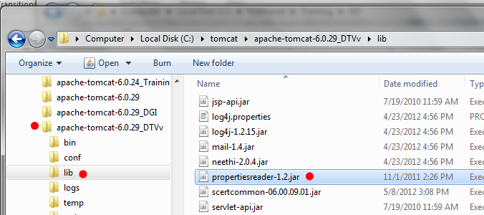

Lectura de archivos (.properties)
Se usa la librería “propertiesreader-1.2.jar”, que tiene que estar copiada en el directorio “lib” del Tomcat.

Slide 2
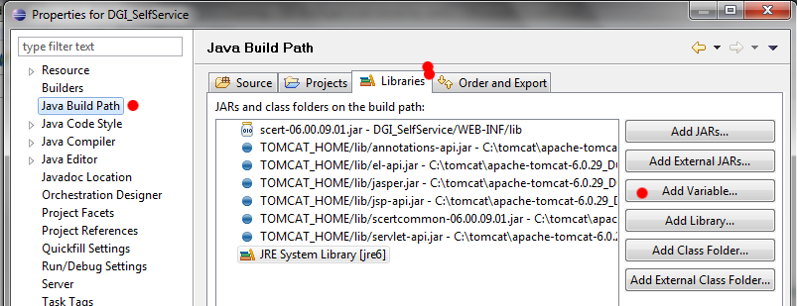
Lectura de archivos (.properties)
Luego hay que configurar la librería en el Buid Path del Proyecto.
Para eso ir a: Properties->Java Build Path->Libraries->Add Variable

Slide 3
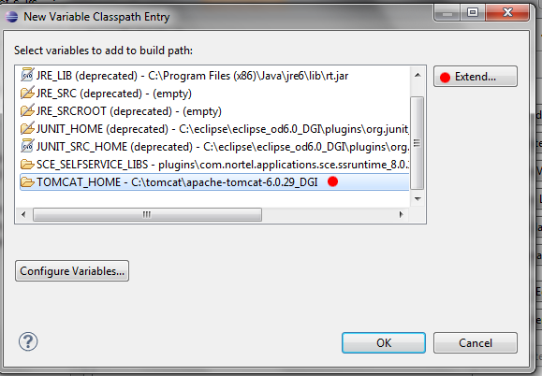
Lectura de archivos (.properties)
Seleccionar el Path del Tomcat e ir a “Extend”

Slide 4
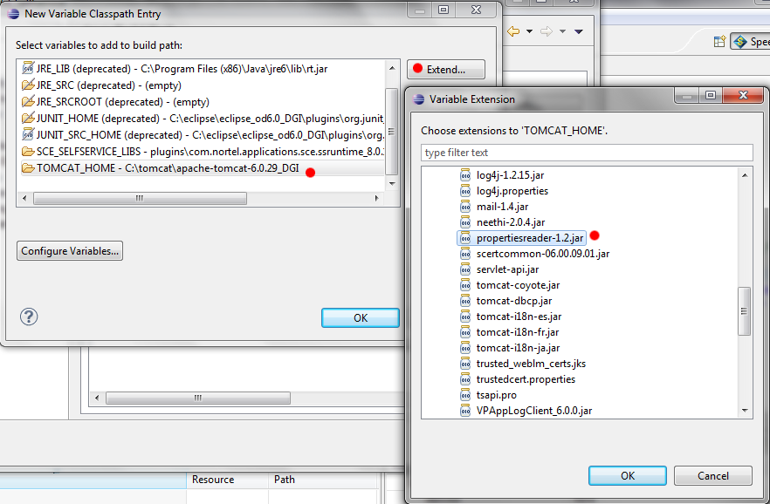
Lectura de archivos (.properties)
Finalmente seleccionar la librería “propertiesreader-1.2.jar”

Slide 5
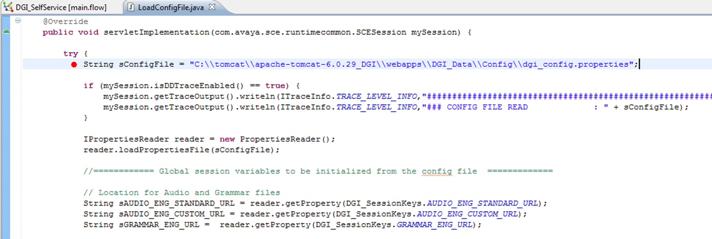
Lectura de archivos (.properties)
Configurar un Servlet al inicio de la aplicación Speech
Editar el Servlet y hacer le “Override” al final
Harcodear el nombre del archivo de configuracion y asignarlo a una variable String

Slide 6
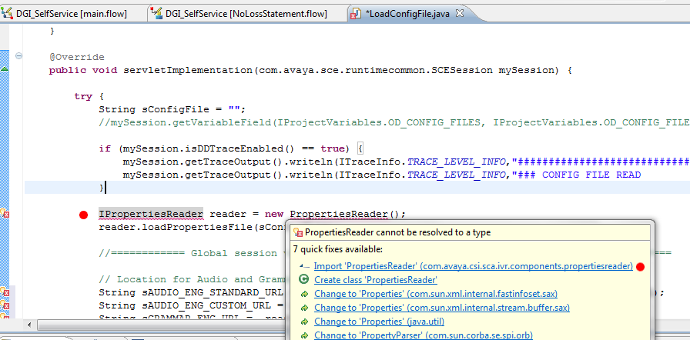
Lectura de archivos (.properties)
Crear una instancia del objeto IpropertiesReader
Importar al Servlet el package correspondiente

Slide 7
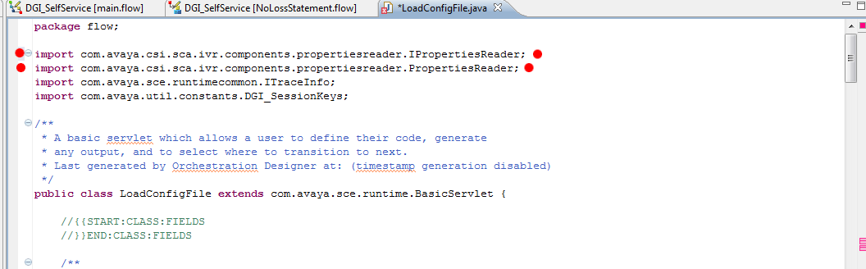
Lectura de archivos (.properties)
La importacion quedaria de esta forma

Slide 8
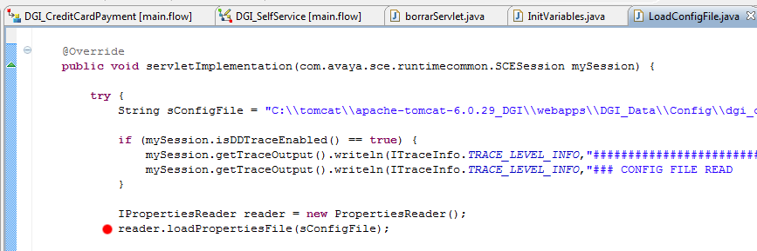
Lectura de archivos (.properties)
Ejecutar el metodo loadPropertiesFile pasandole el String que contiene el archivo que hay que leer

Slide 9
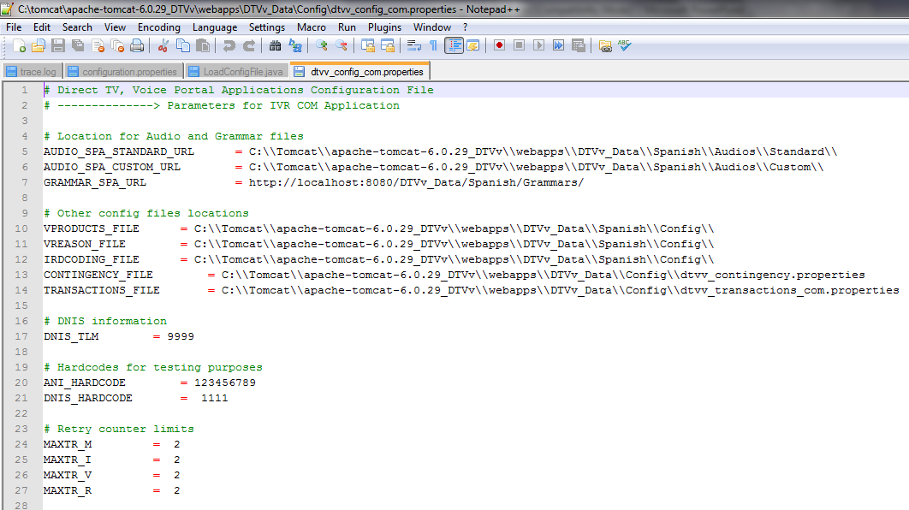
Lectura de archivos (.properties)
Armar el archivo “.properties” que se desea leer

Slide 10
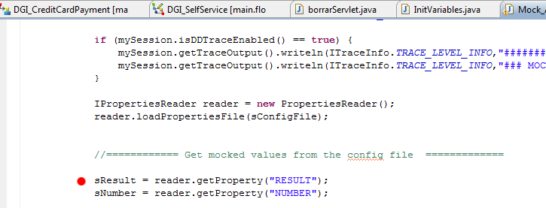
Lectura de archivos (.properties)
Ejecutar el metodo getProperty pasandole el String que contiene el nombre de la propiedad que hay que leer del archivo, asignando el resultado a una variable String.

